Slide 1





SGP-MINERO:
GESTIÓN DE PASAJES
PLATAFORMA DE INGESTA & CRIPTOGRAFÍA B2B
Equipo: Bernardo Diaz · Ángel Frei · Andrés Salcedo
Docente: Diego Alberto Garcés Miranda
Institución: Duoc UC

Slide 2
INTRODUCTION
La industria minera en Chile opera bajo estrictos regímenes de turnos de trabajo (tales como sistemas 7x7 o 4x3), lo que demanda una logística de transporte y traslados de personal sumamente dinámica, masiva y de alta criticidad operativa. En este ecosistema, la coordinación de viajes hacia y desde las faenas involucra diariamente a cientos de trabajadores propios y de empresas subcontratistas. No obstante, en la actualidad este proceso de ingesta de datos se ejecuta de manera precaria y descentralizada, dependiendo casi en su totalidad de la recepción manual de múltiples planillas de cálculo en formato Excel generadas por distintas áreas operativas.

Slide 3
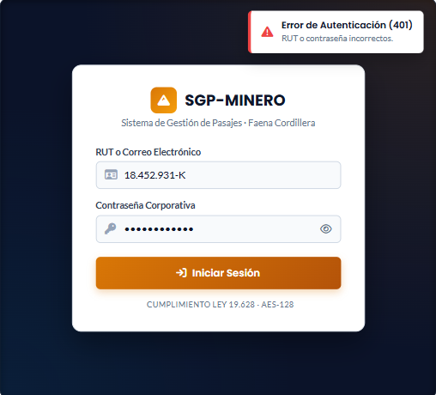
PROPUESTA DE VALOR:
EMBUDO INTELIGENTE
SGP-Minero actúa como un embudo inteligente B2B que estandariza y blinda la ingesta masiva de pasajes:
Mapper UI Asistido (Anti-GIGO)
  Estandarización visual de columnas sin alterar las planillas originales del contratista.
Verificación Algorítmica & Criptografía
  Módulo 11 en RUT, cruce con Maestro_Personas y cifrado simétrico AES-128.
Acceso Seguro RBAC (JWT)
  Aislamiento perimetral con tokens en memoria volátil de React.

Slide 4
4 PILARES ESTRATÉGICOS
1. Privacidad por Diseño
Cifrado simétrico AES-128 sobre PII antes de persistir. Validación 100% interna contra tabla maestra aislada.
2. Flexibilidad Híbrida
PostgreSQL con esquemas relacionales ACID para maestros y columnas nativas JSONB para la carga documental variable.
3. UX Preventiva (Anti-GIGO)
Bloqueo interactivo en React que impide enviar peticiones si no se han emparejado las columnas obligatorias del sistema.
4. Trazabilidad y RBAC
Control de acceso basado en roles mediante JWT. Registro inalterable de operador, fecha y estado de cada lote procesado.

Slide 5
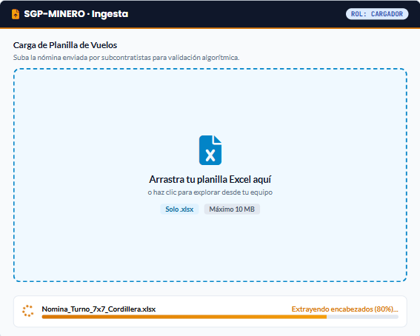
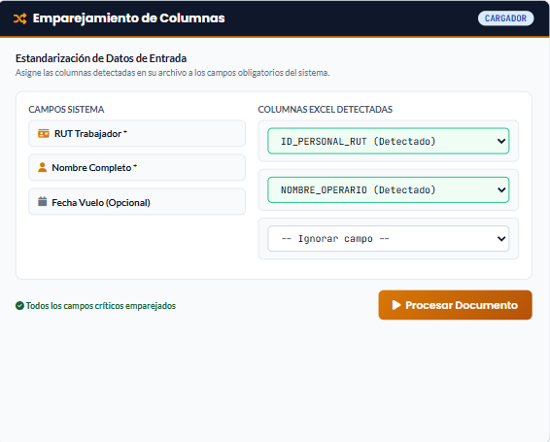
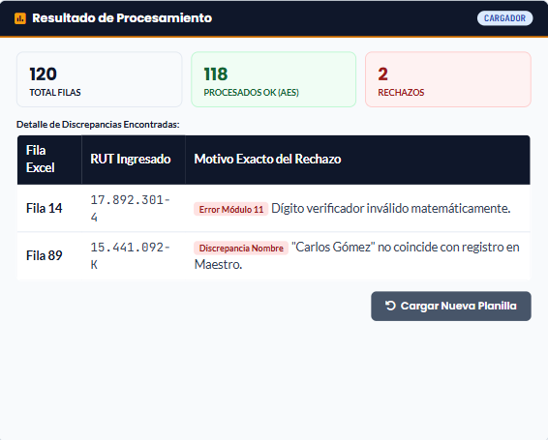
EL FLUJO OPERATIVO DEL CARGADOR: MOCKUPS UI

Slide 6
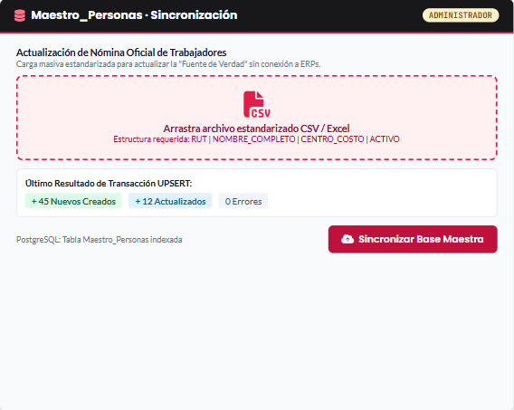
EL MANTENEDOR ÁGIL (FACTIBILIDAD)
Carga Masiva UPSERT (Maestro)
Endpoint protegido para Administradores que procesa archivos
Decisión Estratégica: Django Admin
Para garantizar un MVP 100% funcional en 18 semanas, la gestión de usuarios y roles se delega al panel nativo de Django, ahorrando semanas de desarrollo frontend sin ceder seguridad.

Slide 7
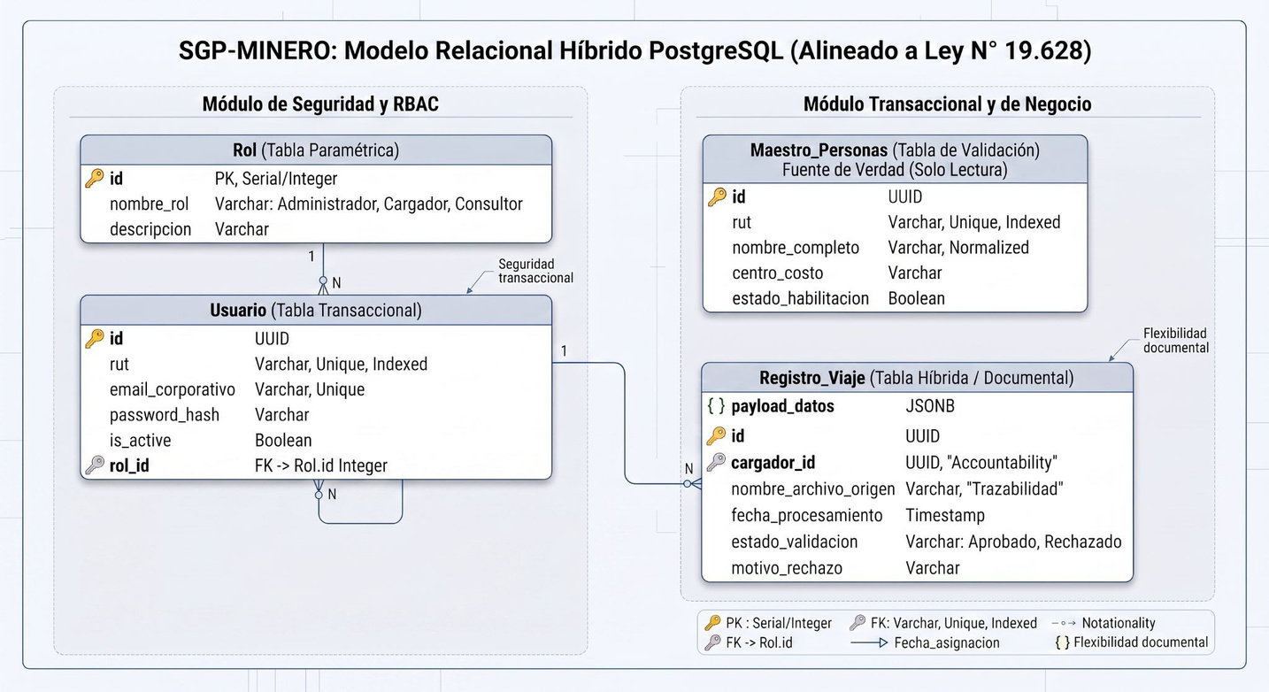
MODELO RELACIONAL HÍBRIDO
SQL Estricto
  Entidades Usuario, Rol, Usuario_Rol y Maestro_Personas con llaves primarias UUID e índices B-Tree.
Columna JSONB Documental
  Entidad Registro_Viaje absorbe cualquier estructura Excel entrante guardando RUT/Nombre como tokens cifrados

Slide 8
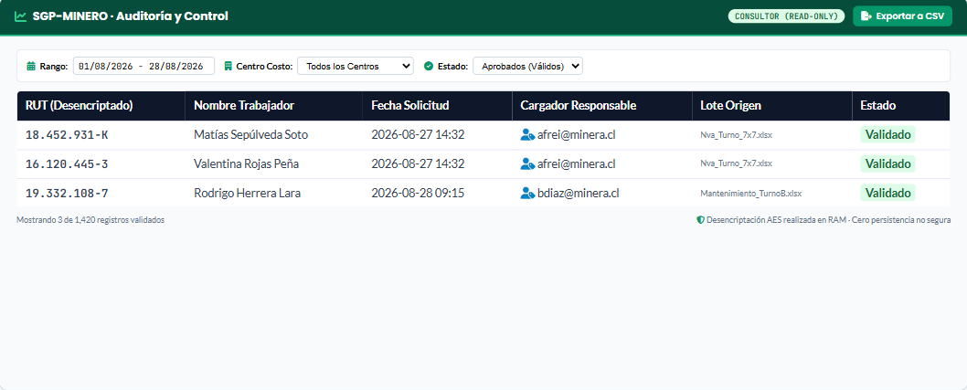
CIBERSEGURIDAD & DASHBOARD
  (Procesamiento Interno Backend):
    DRF recibe el archivo El Middleware valida el JWT.
    El Motor Pandas limpia las filas y valida el Módulo 11.
    El ORM hace un SELECT (Lectura) a PostgreSQL (Neon) para cruzar la identidad con la tabla Maestro_Personas.
  (Criptografía y Persistencia):
    Los registros válidos pasan al Motor Criptográfico AES-128 cifra el RUT y el Nombre.
    El ORM realiza un INSERT de la fila empaquetada hacia la columna JSONB en Neon PostgreSQL (Conexión segura TCP/SSL).
Búsqueda Segura en RAM
El Consultor filtra por metadatos neutros (Fecha/Centro Costo). La desencriptación se ejecuta al vuelo en memoria RAM.

Slide 9
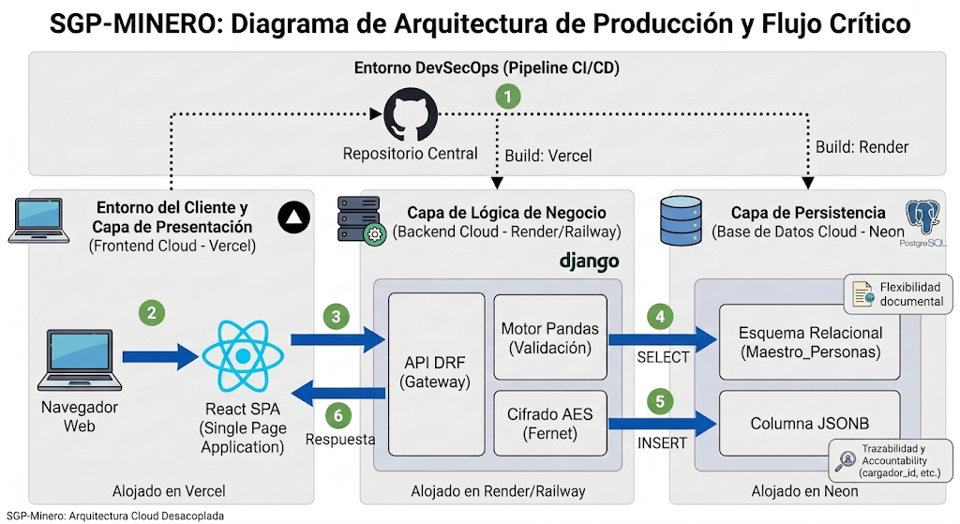
ARQUITECTURA CLOUD-NATIVE
Frontend (Vercel)
  React SPA compilada con Vite y rutas protegidas.
Backend API (Render)
  Django REST Framework + Pandas para ingesta masiva.
Persistencia (Neon DB)
  PostgreSQL Serverless con SSL forzado y columna JSONB.
DevSecOps (Docker / GitHub)
  Contenerización local y Smart Commits integrados a Jira.

Slide 10
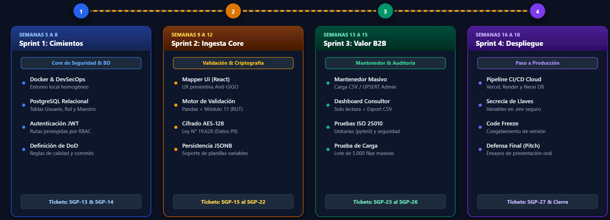
PLAN DE TRABAJO Y SPRINTS

Slide 11
SGP-MINERO: IMPACTO Y CONCLUSIONES CLAVE
  Eficiencia Operativa: Eliminación del trabajo manual y prevención de errores en origen mediante Mapper UI y validación matemática (Módulo 11).
  Arquitectura Escalable y Flexible: Persistencia híbrida en PostgreSQL (SQL + JSONB) que absorbe la variabilidad de planillas sin perder integridad transaccional.
  Ciberseguridad y Cumplimiento Legal: Cifrado simétrico AES-128 en datos PII y control RBAC, garantizando cumplimiento estricto de la Ley N° 19.628.
  Factibilidad Comprobada: Planificación ágil en Scrum a 18 semanas con despliegue Cloud (Vercel, Render, Neon) lista para ejecución.

Slide 12
MUCHAS
GRACIAS

